Slide 1

Mi amor por ti…
Marco Antonio Solis
automático

Slide 2
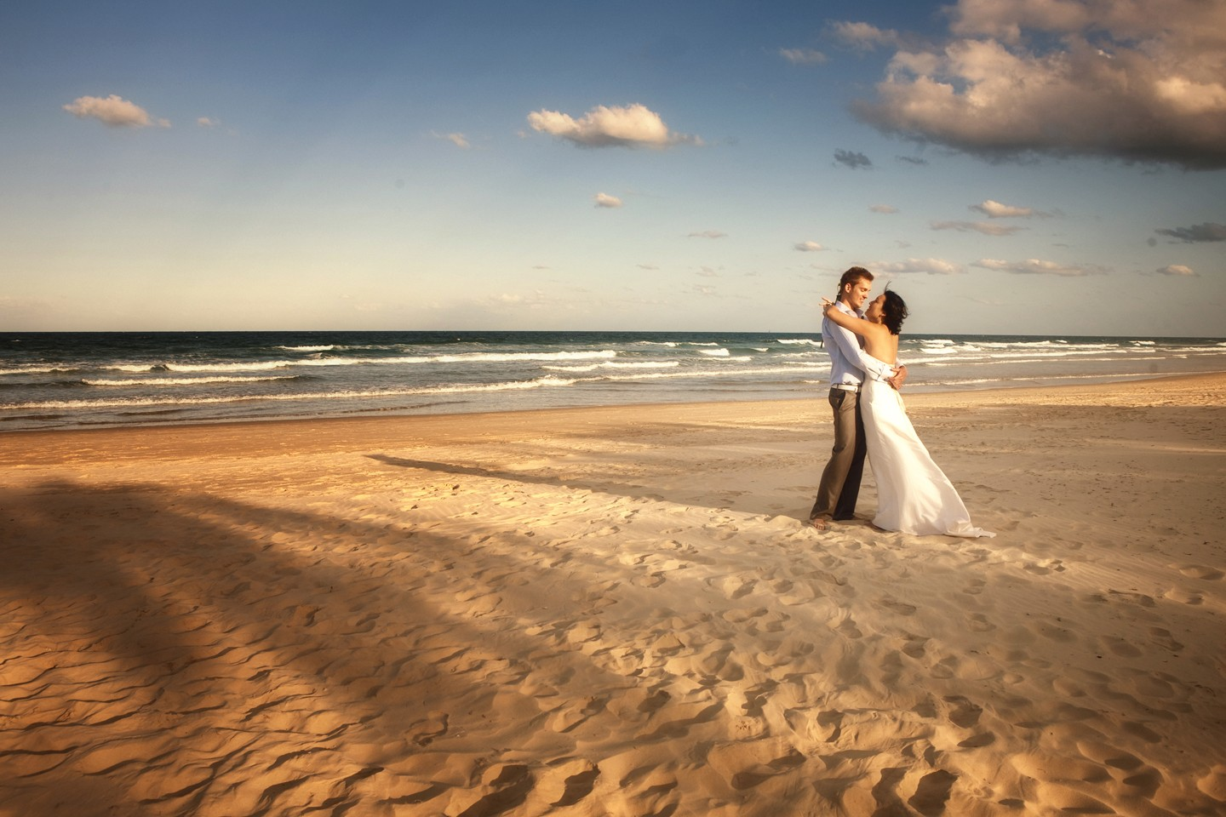

Ven...
que por fin puedo hablar,
que ya puedo contar
el milagro que vive en mi.
Ven...
necesito que sepas,
la verdad de mi vida...
lo que es mi amor por ti.
Pps ilda

Slide 3
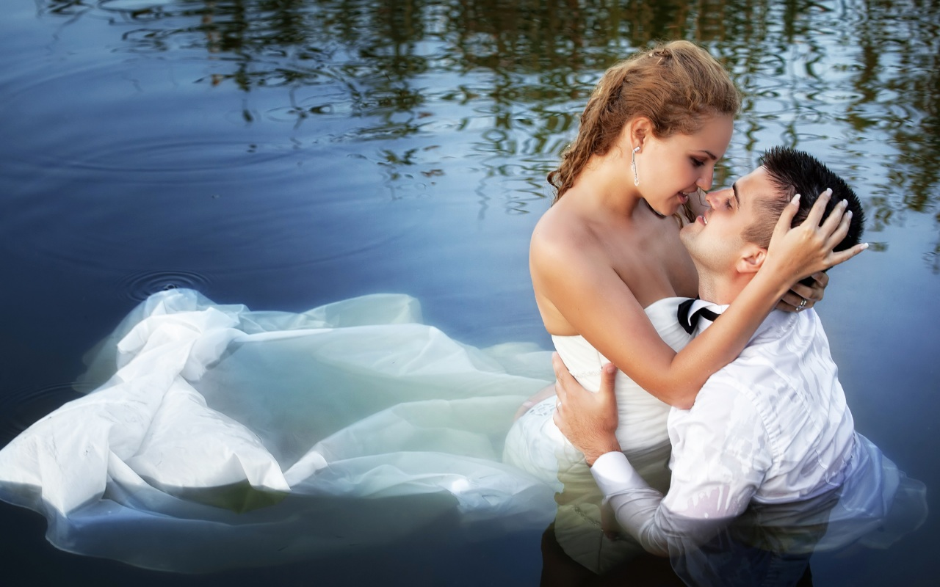

Desear...
que vayas tu conmigo,
siempre a mi lado
por el camino,
Saber...
que ya he encontrado en ti,
todo lo que anhelaba,
que tu eres mi destino.
Pps Ilda

Slide 4
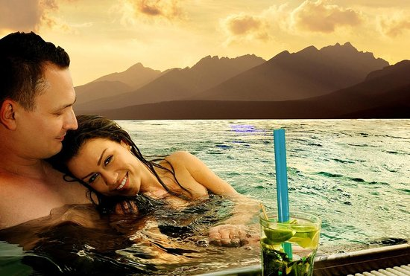
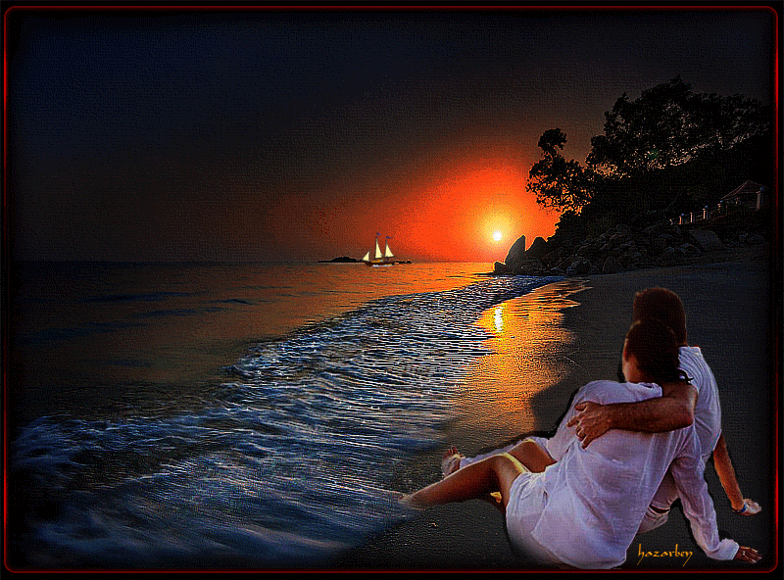
Al fin...
olvidar la tristeza,
que me dejara
lo que he vivido,
Ilda
reír...
llorar... vivir así,
sabiendo que eres mía...
eso es mi amor por ti.
Pps Ilda

Slide 5


Pps Ilda
Ilda
Pps sin fines de lucro

Slide 6







¿Te ha gustado?
Puedes ver más entrando
Aquí
Además puedes recibir powerpoints en tu correo electrónico suscribiéndote aquí:

